Slide 1
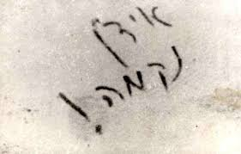
לא תיקום
מתי נקמה זה מצווה
ומתי זה איסור

Slide 2
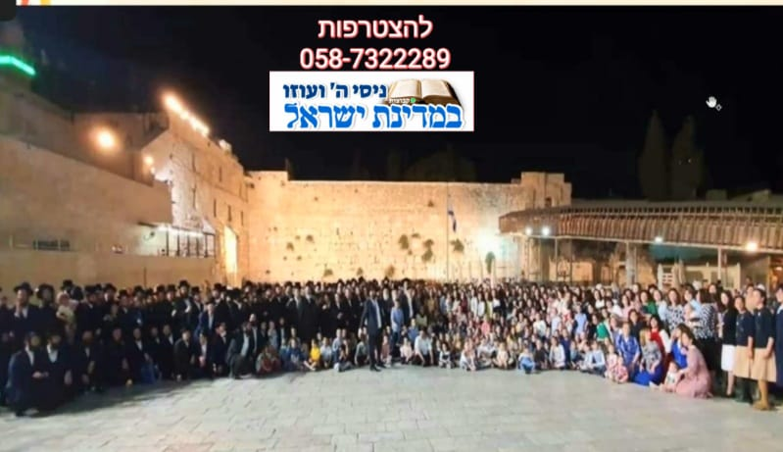
איסור נקמה ונטירה
(יח) לֹֽא־תִקֹּ֤ם וְלֹֽא־תִטֹּר֙ אֶת־בְּנֵ֣י עַמֶּ֔ךָ וְאָֽהַבְתָּ֥ לְרֵעֲךָ֖ כָּמ֑וֹךָ אֲנִ֖י יְהֹוָֽה׃

Slide 3
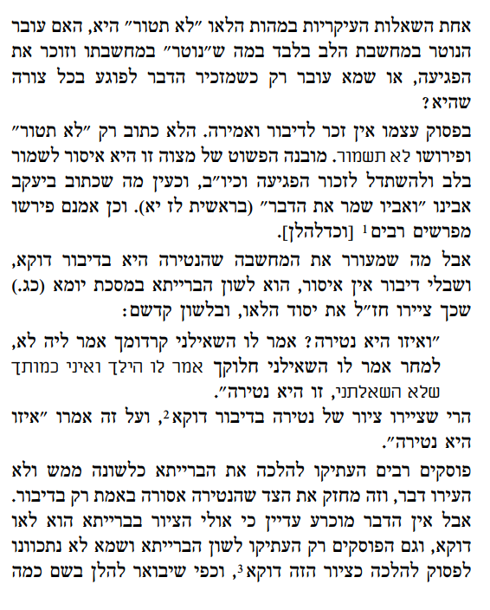
מה בדיוק אסור?

Slide 4
ראשונים – נטירה בלב
רמב"ן ויקרא פרק יט פסוק יז
ואחרי כן [אחרי מצוות לא תשנא] יזהיר שלא תנקום ממנו ולא תטור בלבבך מה שעשה לך, כי יתכן שלא ישנא אותו אבל יזכור החטא בלבו, ולפיכך יזהירנו שימחה פשע אחיו וחטאתו מלבו. ואחרי כן יצוה שיאהב לו כמוהו:
ספר החינוך פרשת קדושים מצוה רמב
שלא לנטור, כלומר שנמנענו מלנטור בלבבינו מה שהרע לנו אחד מישראל, ואף על פי שנסכים בנפשותינו שלא לשלם לו גמול על מעשיו, אפילו בזכירת חטאו בלב לבד נמנענו, ועל זה נאמר [ויקרא י"ט, י"ח] ולא תטור.
רמב"ם הלכות דעות פרק ז הלכה ח
וכן כל הנוטר לאחד מישראל עובר בלא תעשה שנאמר ולא תטור את בני עמיך, כיצד היא הנטירה, ראובן שאמר לשמעון השכיר לי בית זה או השאילני שור זה ולא רצה שמעון, לימים בא שמעון לראובן לשאול ממנו או לשכור ממנו ואמר לו ראובן הא לך הריני משאילך ואיני כמותך לא אשלם לך כמעשיך, העושה כזה עובר בלא תטור, אלא ימחה הדבר מלבו ולא יטרנו, שכל זמן שהוא נוטר את הדבר וזוכרו שמא יבא לנקום, לפיכך הקפידה תורה על הנטירה עד שימחה העון מלבו ולא יזכרנו כלל, וזו היא הדעה הנכונה שאפשר שיתקיים בה יישוב הארץ ומשאם ומתנם של בני אדם זה עם זה.

Slide 5
אחרונים – נטירה בלב
חפץ חיים - אהבת חסד חלק א פרק ד אות ה
ודע עוד דמוכח מכל הראשונים דאיסור הנקימה הוא אפילו אם לא השיב לו איני משאילך וכו' אלא משידע בנפשו שמטעם זה הוא מונע מלהיטיב עמו עובר בלאו זה וכן לענין נטירה אין האיסור בזה דוקא על הדבור אלא על נטירת הלב אלא צריך שימחה הדבר מלבו.

Slide 6
הקושיות
מדוע הגמרא מעמידה דווקא שאמר לו איני כמותך?
כיצד ניתן לצוות לשכוח דבר, הרי אין לאדם שליטה על השכיחה?
האם היראים חולק?
ספר יראים סימן קצז קצח - לא תקום ולא תטור את בני עמך. ולאו דוקא שאילת כלים דלאו כלים כתיבי בקראי אלא אפילו שאר ממון או כלים למדנו שמוזהרים ישראל שלא ימעט צדקה וגמילות חסדים בממון בשביל שלא עשאהו עמו בהיותו צריך שזו נקימה היא וגם מוזהרים שלא להזכיר ולומר להם אף על פי שלא עשית עמי אעשה עמך שזו היא נטירה. ויוצרינו יעמידנו ביראתו הטהורה.

Slide 7
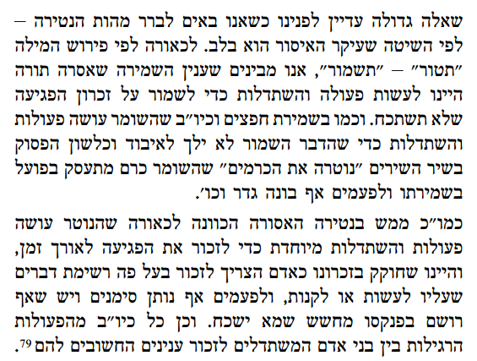
מהי נטירה?
שמוני נוטרה את הכרמים
נטירה הינו שאדם שומר את כל זיכרון הפגיעה בליבו וברגשיו
במוח הפעיל.

Slide 8
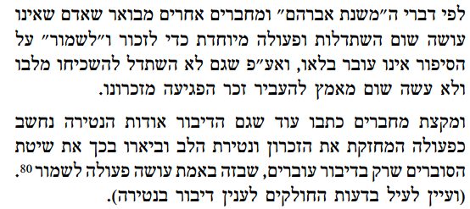
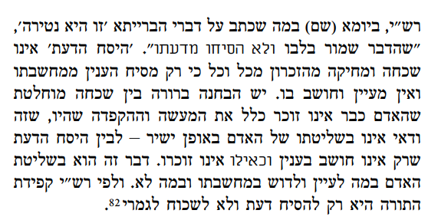

Slide 9
באמירה וודאי עוברים
הנה קשה מאוד לעמוד מתי האדם רק זוכר- לעומת מתי הוא עושה פעולת שמירה.
לכן אמרו חז''ל שאתה אומר לו איני כמותך – אז וודאי אתה עובר.
לעומת זאת כאשר הוא רק חושב הרי זה דבר שניתן לשיעורים.
ונפ"מ שאין דין לומר לפוגע איני כמותך – אלא כל שמספר את הסיפור מתוך פגיעה, הרי זה בכלל איסור נטירה.
עוד נוכל לומר שזה כעין סולם – צריך האדם להימנע מאמירה ולשאוף להגיע למחילה.

Slide 10
לא נשכח לא נסלח
כאשר כוונת האדם לתועלת – שלא יעשו שוב דבר כזה = אין בזה איסור כלל.
דוד המלך – ביקש משלמה המלך להניקם בשמעי.
רואים שכאשר טעם זכירת הפגיעה כדי לעשות דין ומשפט – אין בזה איסור.
כל תביעת משפט היא זכירת הפגיעה – היות והיא לתועלת אין בזה איסור.

Slide 11
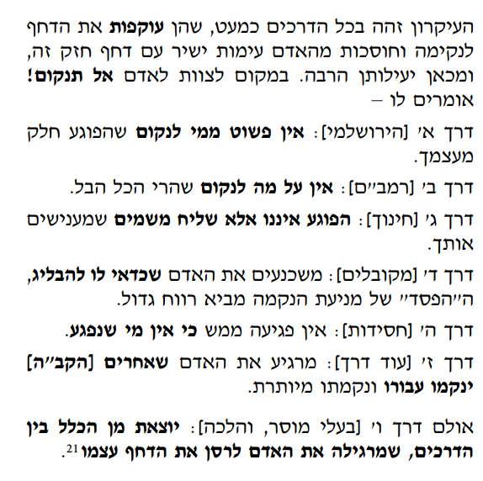
כיצד מקיימים את זה?

Slide 12
